Slide 1
部编人教版九年级历史下册
第六单元
第20课 联合国与世界贸易组织
（共21张PPT）

Slide 2
【学习目标】
了解联合国建立背景、结构设置
安全理事会的责任和维和部队的作用；
经济全球化的出现；
世界贸易组织的建立、宗旨和作用

Slide 3
一、联合国与国际安全
1、联合国的成立
（1）成立的背景
第二次世界大战中，世界反法西斯国家提出了建立战后国际安全组织的主张。1945年雅尔塔会议决定战后成立联合国。
（2）正式成立
1945年10月，联合国正式成立
（3）地 位
联合国是人类构建世界和平的成果，也是影响最大的国际组织。

Slide 4

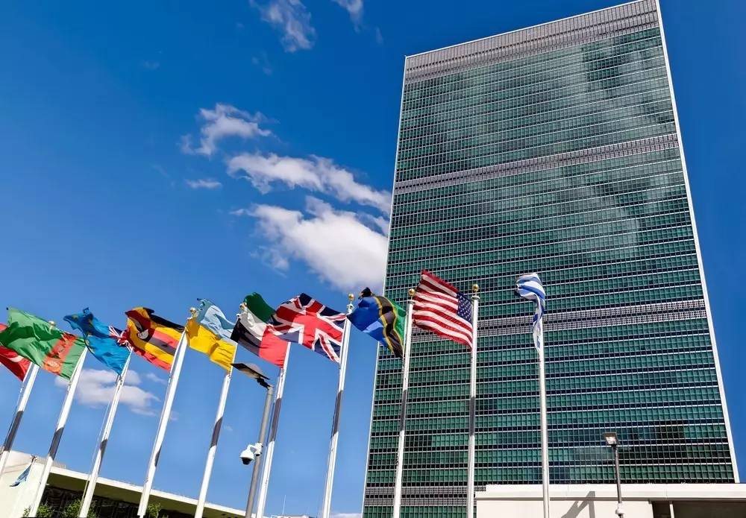
联合国旗
联合国总部大厦

Slide 5
（3）联合国总部在哪？
美国纽约
（4）联合国有哪些主要机构？
联合国大会、联合国安全理事会、联合国秘书处等
（5）联合国大会的召开：
联合国大会简称“联大”，由全体会员国组成，每年举行一届大会。

Slide 6
（6）联合国安全理事会：
主要职责：
组成情况：
维护国际和平与安全
由中国、法国、俄罗斯、英国、美国5个常任理事国和10个非常任理事国组成，常任理事国拥有否决权。
（7）联合国秘书处是个什么机构？
联合国的行政秘书事务机构

Slide 7
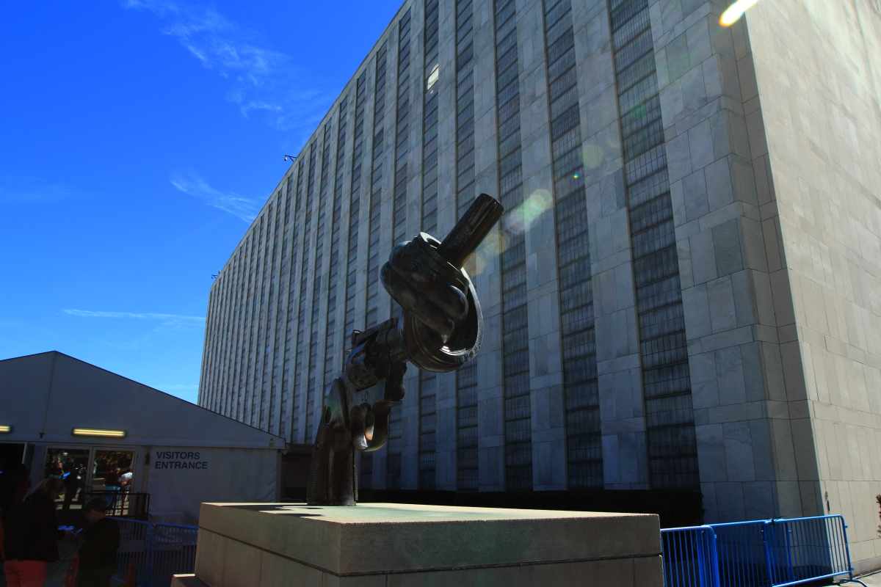
打结的手枪
这是一个近乎黑色的青铜雕塑，那是一把手枪，但是枪管被卷成“8”字形，打上一个结，名曰“打结的手枪”。这是卢森堡在1988年赠给联合国的，矗立在联合国总部花园内。这一雕塑的含义很明白，那就是制止战争，禁止杀戮。呼吁各国以和平方式解决国际争端，维护世界和平。

Slide 8
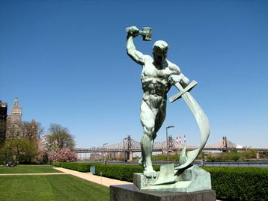
这座青铜雕像于1959年由当时的苏联政府赠送给联合国留作永久的纪念，至今仍然摆放在联合国花园内与其他国家赠送给联合国的雕塑装点着联合国大厦前的广场花园。
铸剑为犁

Slide 9
思考：
中国是联合国安理会五大常任理事国之一，新中国成立后，美国等国家操纵联合国，长期排斥中华人民共和国，占据联合国的合法席位代表中国的是哪部分势力？何时中华人民共和国在联合国的合法席位得到恢复？
蒋介石集团
1971年10月25日 第26届联合国大会

Slide 10
2、联合国对维护国际安全的贡献
联合国向冲突地区派出军事人员，以恢复或维持和平。以联合国名义派出的武装力量，被人们称为“联合国维持和平部队”。
20世纪90年代以来、全世界冲突减少了40%，联合国在其中发挥了积极作用，使许多国家和地区避免了一些可能发生的战争，为国际和平与安全作出了重要的贡献。

Slide 11
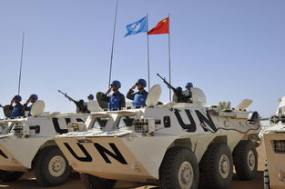
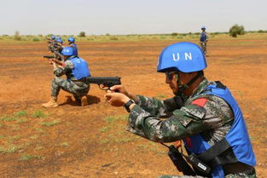
“联合国维持和平部队”

Slide 12
二、经济全球化与世界贸易组织
1、经济全球化
（1）什么是经济全球化？
世界经济日益成为紧密联系的一个整体
（2）形成原因：
20世纪八九十年代以来，世界局势趋于缓和，和平与发展成为时代主题。各国把发展经济作为首要任务，生产力和科技水平有了新的提高。国家之间的经济联系日益紧密，世界经济全球化的趋势加强。

Slide 13
2、世界贸易组织（WTO）
（1）成立背景：
在经济全球化背景下，国际投资和国际贸易迅速增长，跨国公司的影响日益增大，生产活动的全球化趋势加快。
（2）成立时间：
1995年1月1日
（3）宗旨：
以非歧视性、开放、公平为原则，促进全球贸易和经济发展，保证就业、收入与需求的增长，提高人类生活水平。

Slide 14

世界贸易组织标识

Slide 15
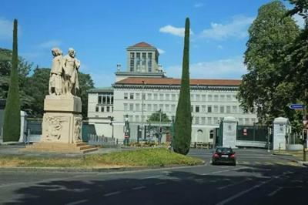
瑞士日内瓦的世界贸易组织总部

Slide 16
（4）主要职能：
制定和规范多边贸易协定、组织贸易谈判、解决贸易争端等。
（5）成立意义：
世界贸易组织成立后，其成员的关税水平普遍降低，贸易壁垒进一步减少，促进了全球贸易和世界经济的发展。在世贸组织成立后的10年里，世界贸易总额增加了3倍。世界贸易组织已经成为最有影响力的国际组织之一，它与联合国一起成为支撑、协调世界经济和政治的两大支柱。推动着世界的和平与发展。

Slide 17
【要点回顾】
联合国--影响最大的国际组织
成立时间
总 部
主要机构
成立宗旨
安理会五常
1945年10月
美国纽约
联合国大会、联合国安全理事会、联合国秘书处等
维护国际和平与安全，发展各国友好关系，促进国际合作。
中国、法国、俄罗斯、英国、美国

Slide 18
经济全球化
背景
表现
20世纪八九十年代以来，世界局势趋于缓和，和平与发展成为时代主题。各国把发展经济作为首要任务，生产力和科技水平有了新的提高。国家之间的经济联系日益紧密。
国际投资和国际贸易迅速增长，跨国公司的影响日益增大，生产活动的全球化趋势加快。
世界贸易组织的成立是重要表现。

Slide 19
世界贸易组织（WTO）
成立背景
成立时间
成立宗旨
主要职能
成立意义
经济全球化
1995年1月1日
以非歧视性、开放、公平为原则，促进全球贸易和经济发展，保证就业、收入与需求的增长，提高人类生活水平。
制定和规范多边贸易协定、组织贸易谈判、
解决贸易争端等。
促进了全球贸易和世界经济的发展。与联合国一起成为支撑、
协调世界经济和政治的两大支柱。推动着世界的和平与发展。

Slide 20
【巩固练习】
1.当今世界影响最大的国家组织是：
C
A.国际联盟 B.欧洲国家联盟
C.联合国 D.世贸组织
2.下列叙述不正确的是：
A
A.联合国的非常任理事国对联合国决议有否决权 B.联合国可以向冲突地区派出军事人员，维持和平。
C.世界贸易组织已经成为最有影响力的国际组织之一 D.和平与发展成为时代主题

Slide 21
3.探究题：
联合国是当今世界影响最大的国际组织，说出你所学习过的国际组织？
国际联盟
北约组织、华约组织
欧洲经济共同体、欧盟
世界贸易组织等

